Slide 1
Γυναικολογικοί καρκίνοι
Μιχάλης Λιόντος
Παθολόγος Ογκολόγος
Επίκουρος Καθηγητής, ΕΚΠΑ
Θεραπευτική Κλινική, Νοσοκομείο Αλεξάνδρα

Slide 2
Καρκίνος ωοθηκών

Slide 3
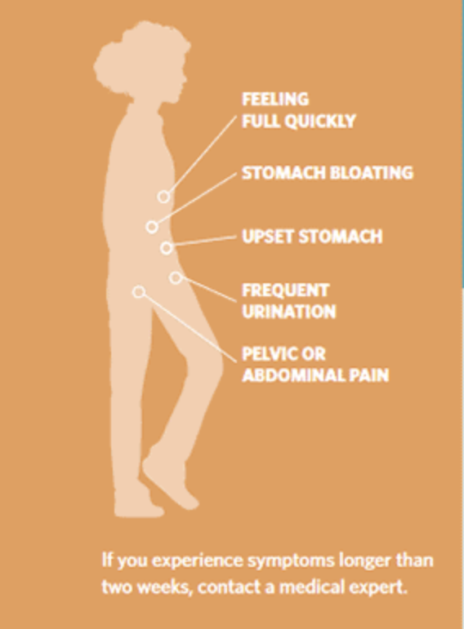
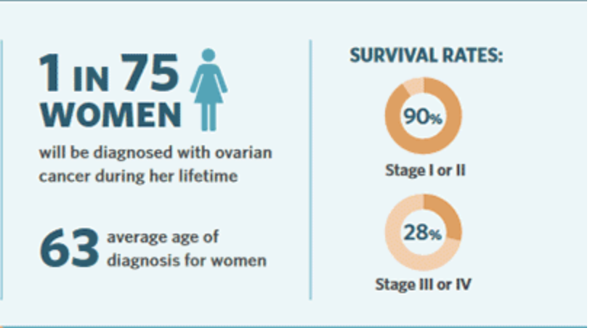
Διαγνωστική προσέγγιση
Πόσο συχνός είναι και πως εκδηλώνεται συνήθως ο καρκίνος ωοθηκών;

Slide 4
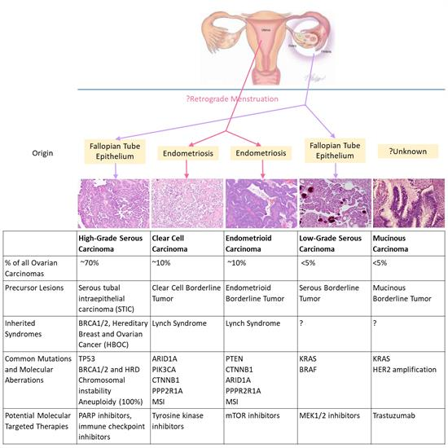
Παθολογική Ανατομική
Ο καρκίνος ωοθηκών είναι ετερογενής νόσος
90% επιθηλιακά νεοπλάσματα
5% νεοπλάσματα από γεννητικά κύτταρα
5% νεοπλάσματα από στρωματικά κύτταρα

Slide 5
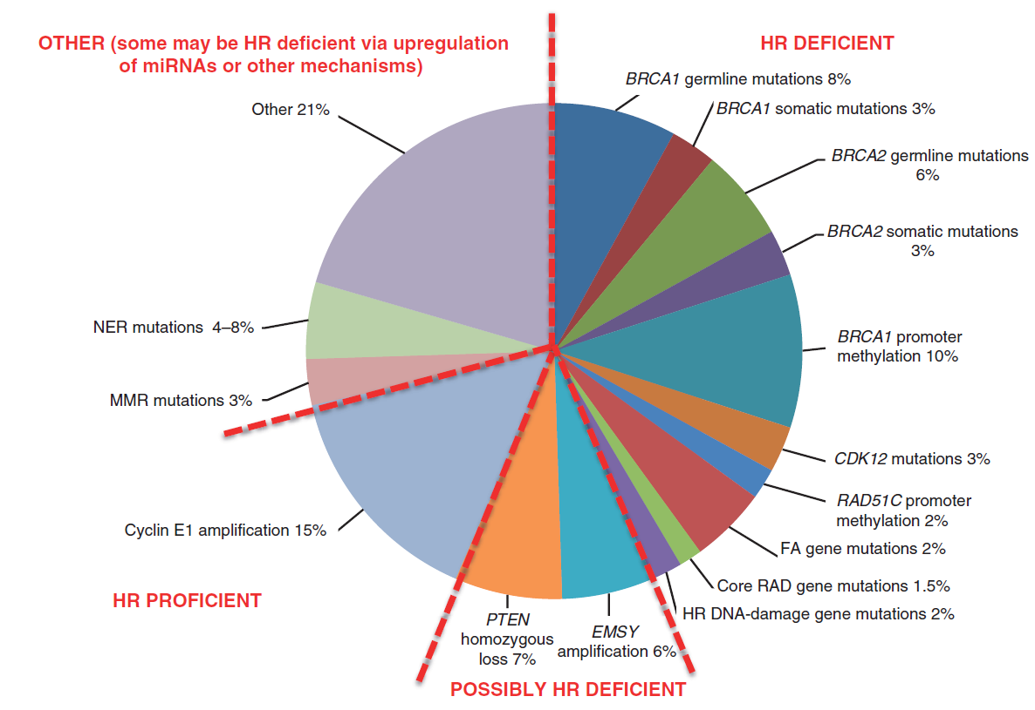
Μοριακή ταξινόμηση HGSOC
~50% of ovarian cancers are HRd including BRCAm, BRCA1/2 and RAD51 promoter methylation, BRIP1, and other genes involved in homologous recombination
~25% are tBRCAm at diagnosis
~15% are gBRCAm
at diagnosis
Έλεγχος στον ιστό: μεταλλάξεις BRCA1/2, Γενωμική αστάθεια
Έλεγχος στο αίμα: κληρονομούμενες μεταλλάξεις BRCA1/2

Slide 6
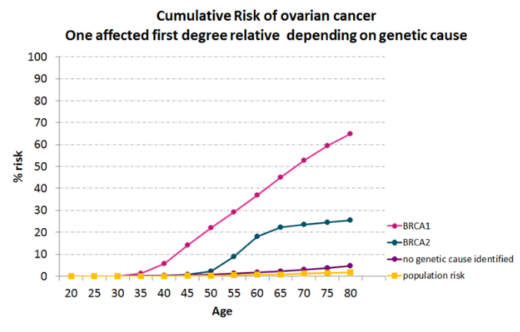
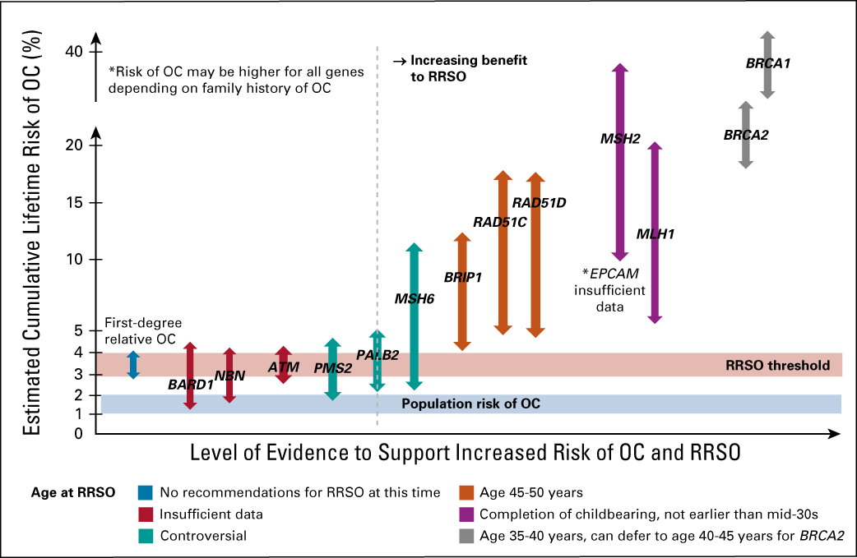
Πρόληψη;
Τι μπορεί να γίνει για την πρόληψη του καρκίνου ωοθηκών και για ποιες ομάδες ασθενών;

Slide 7
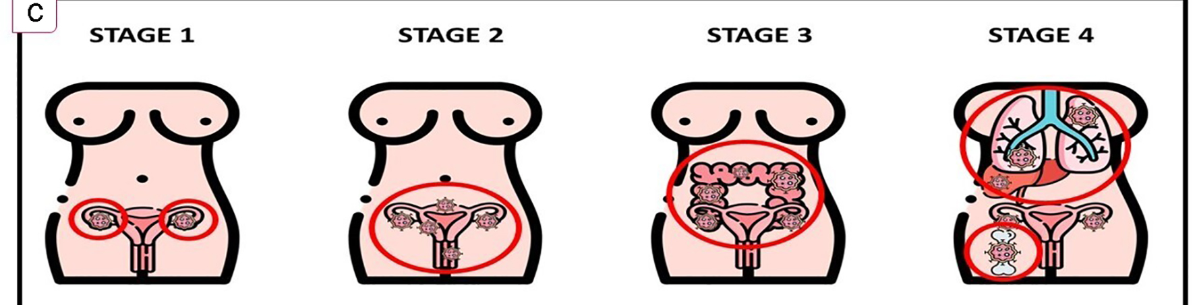
Σταδιοποίηση - αντιμετώπιση
Η σταδιοποίηση γίνεται χειρουργικά
Το χειρουργείο μπορεί να αποτελεί τη μοναδική θεραπεία για νόσο χαμηλής κακοήθειας που περιορίζεται στις ωοθήκες
Για όλες τις υπόλοιπες περιπτώσεις το χειρουργείο ακολουθείται από χημειοθεραπεία με βάση την πλατίνα (πακλιταξέλη-καρμποπλατίνη)
Για ασθενείς που έχουν επέκταση της νόσου έξω από την πύελο (στάδια ΙΙΙ/ΙV), η χημειοθεραπεία συνδυάζεται με στοχεύουσες θεραπείες
Για όλες τις γυναίκες με καρκίνο ωοθηκών είναι απαραίτητος ο προσδιορισμός της παρουσίας μεταλλάξεων στα γονίδια BRCA1/2
Για τις γυναίκες προχωρημένου σταδίου είναι απαραίτητος ο προσδιορισμός του βιοδείκτη HRD (γενωμική αστάθεια)

Slide 8



Measuring HRD genomic instability often looks at multiple markers, and combines the results with tBRCA status
HRD test
Tumour BRCA mutation¹
Genomic instability¹
Example:
Myriad myChoice® genomic instability
Presence of BRCA mutation
Loss of heterozygosity (LOH)¹
Presence of a single allele³
Telomeric allelic imbalance (TAI)¹
A discrepancy in the 1:1 allele ratio at the end of the chromosome (telomere)⁴
Large-scale state transitions (LST)¹
Transition points between regions of abnormal and normal DNA or between two different regions of abnormality⁴
Yes
No
Examples: FM one LOH® Test
Score out of 100³
LOH in %
BRCAm, BRCA mutation; CDx, companion diagnostic; FFPE, formalin fixed paraffin embedded; HRD, homologous recombination deficiency; tBRCA, tumour BRCA1 and/or BRCA2
Myriad myChoice HRD Technical Specifications. Available at: https://myriad-web.s3.amazonaws.com/myChoice/downloads/myChoiceHRDTechSpecs.pdf (Accessed September 2020);
Ray-Coquard I, et al. N Engl J Med 2019;381:2416–2428; 3. Ryland GL, et al. BMC Med Genom 2015;8:45; 4. Jenner ZB, et al. Fut Oncol 2016;12:1439–1456

Slide 9
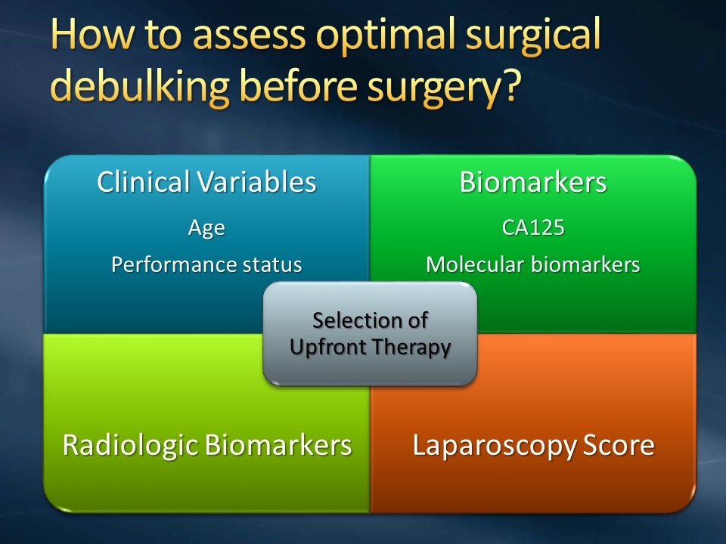
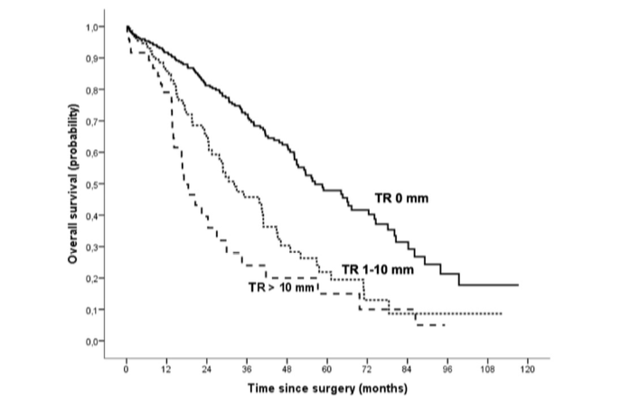
Χειρουργική αντιμετώπιση
Η καθιερωμένη θεραπευτική αντιμετώπιση του καρκίνου ωοθηκών είναι η πλήρης χειρουργική εξαίρεση της νόσου και η χημειοθεραπεία με βάση την πλάτινα
Ποιος πρέπει να κάνει το χειρουργείο και πότε;
Μπορεί να γίνει συντηρητική αντιμετώπιση στον καρκίνο ωοθηκών;
Σημασία μέγιστης κυτταρομείωσης
(Heitz et al Gynecol Oncol)

Slide 10
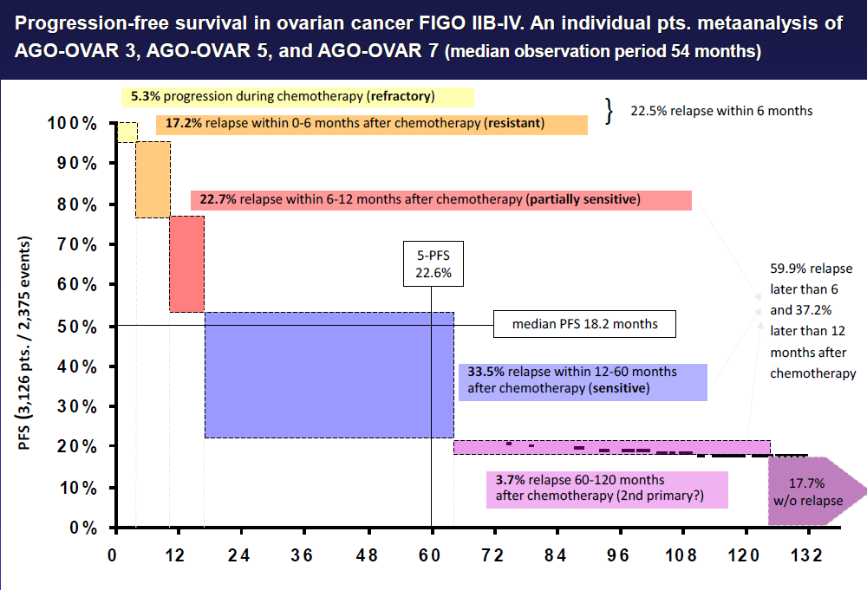
du Bois A, Reuss A, Pujade-Lauraine E, Harter P, Ray-Coquard I, Pfisterer J: The role of surgical outcome as prognostic factor in advanced epithelial ovarian cancer. A combined exploratory analysis of three prospectively randomized phase III multicenter trials by the Arbeitsgemeinschaft Gynaekologische Onkologie Studiengruppe Ovarialkarzinom (AGO-OVAR) and the Groupe d'Investigateurs Nationaux pour les Etudes des Cancers de l'Ovaire (GINECO).Cancer 2009; 15: 1234-12445

Slide 11
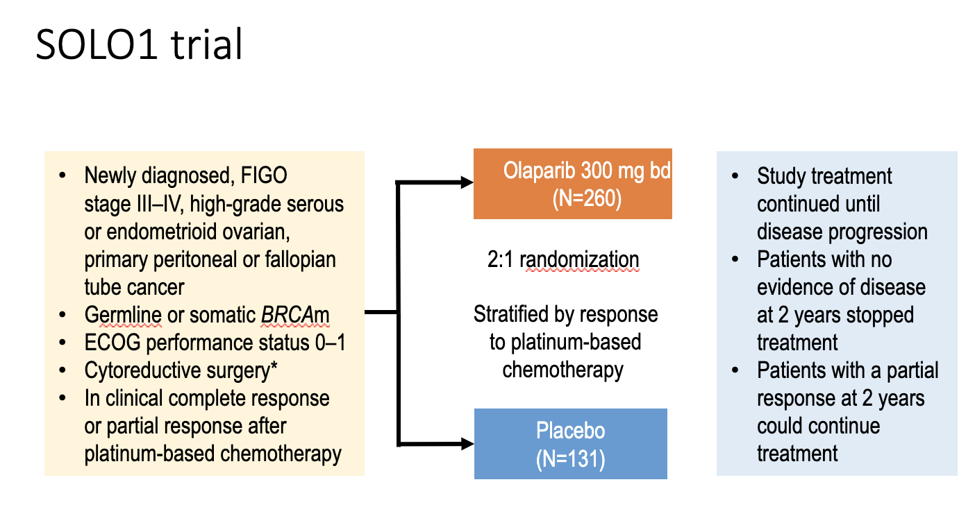
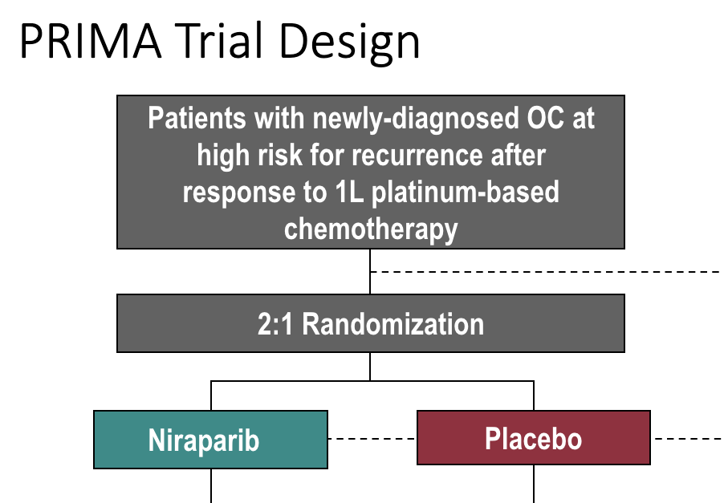
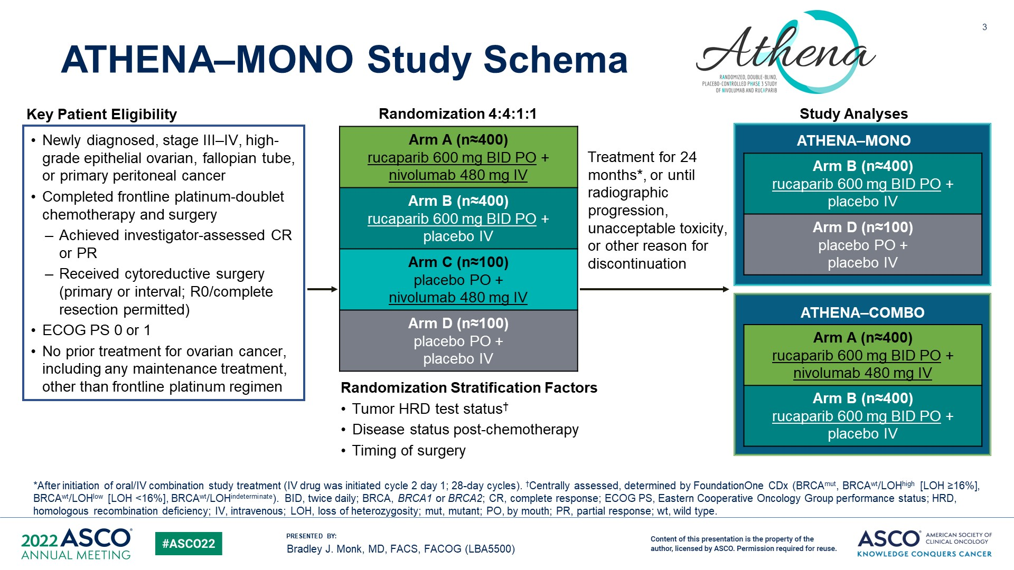
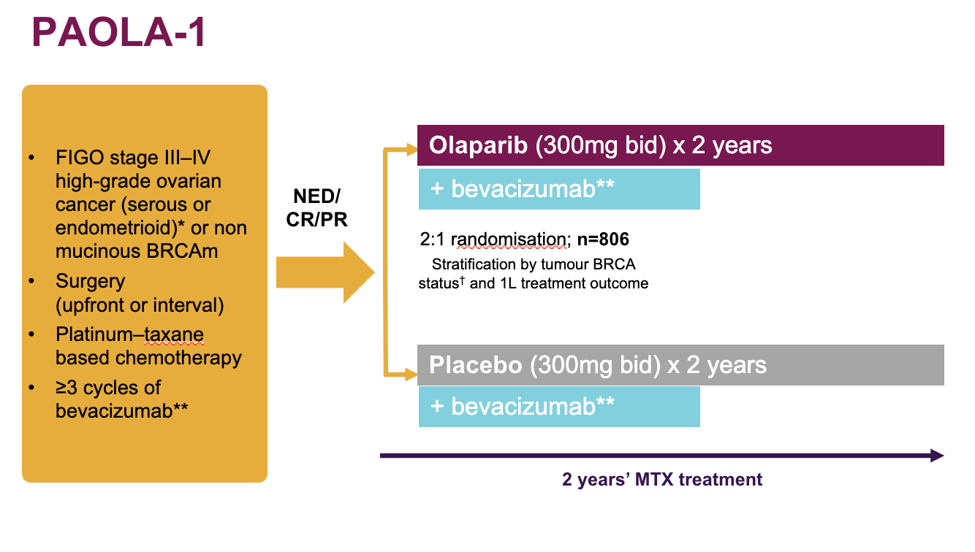
Θεραπεία καρκίνου ωοθηκών
Υπάρχουν νέα φάρμακα για τη θεραπεία του καρκίνου ωοθηκών;
Πότε χορηγούνται τα φάρμακα αυτά και με ποιον τρόπο;
Έχει νόημα η συμμετοχή σε κλινικές μελέτες;
Ποιος ο ρόλος του χειρουργείου στην υποτροπιάζουσα νόσο;

Slide 12
Θεραπεία συντήρησης στον καρκίνο ωοθηκών
Όλες οι γυναίκες προχωρημένου σταδίου (III/IV) λαμβάνουν αγωγή συντήρησης
Το είδος της αγωγής καθορίζεται από την παρουσία μεταλλάξεων στα γονίδια BRCA1/2 και την παρουσία γενωμικής αστάθειας
Οι ασθενείς που έχουν μεταλλάξεις στα γονίδια BRCA1/2 ή/και γενωμική αστάθεια πρέπει να πάρουν αναστολείς PARP (ολαπαρίμπη, νιραπαρίμπη) για 2-3 χρόνια
Ο αντιαγγειογενετικός παράγοντας (αντι-VEGF) μπεβασιζουμάμπη χορηγείται μαζί με τη χημειοθεραπεία και ως θεραπεία συντήρησης για 1 χρόνο
Με βάση τις ενδείξεις οι θεραπείες αυτές μπορούν να χορηγηθούν συνδυαστικά

Slide 13







Αναστολείς PARP
Η αναστολή του ενζύμου PARP επιφέρει συνεργιστική θνητότητα σε καρκινικά κύτταρα που έχουν μετάλλαξη στα γονίδια BRCA1/2
DNA damage – SSB
Φυσιολογικό κύτταρο
PARP αναστολή σε φυσιολογικά κύτταρα
BRCA μετάλλαξη
με αναστολή PARP
Base Excision Repair (BER)
PARP
PARP
PARP
Η αναστολή του μηχανισμού BER
οδηγεί σε DSBs
BRCA1/2
BRCA1/2
SSBs διορθώνονται με μηχανισμό BER
DSBs επιδιορθώνονται με HRR, που απαιτεί λειτουργικά BRCA γονίδια
DSBs δεν επιδιορθώνται με HRR
Επιδιόρθωση
Επιδιόρθωση
Κυτταρικός θάνατος

Slide 14
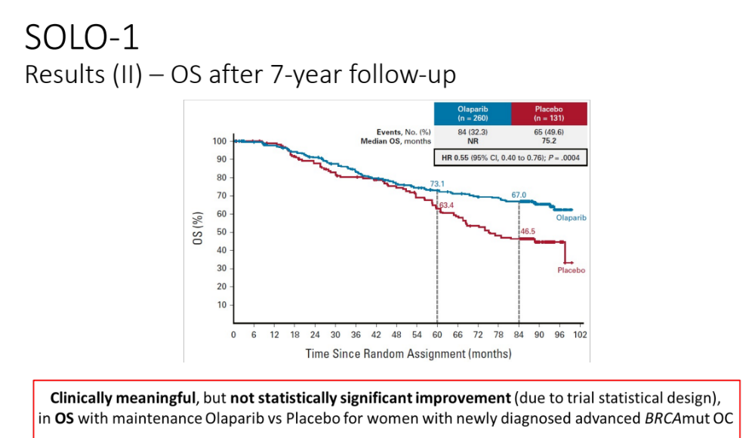
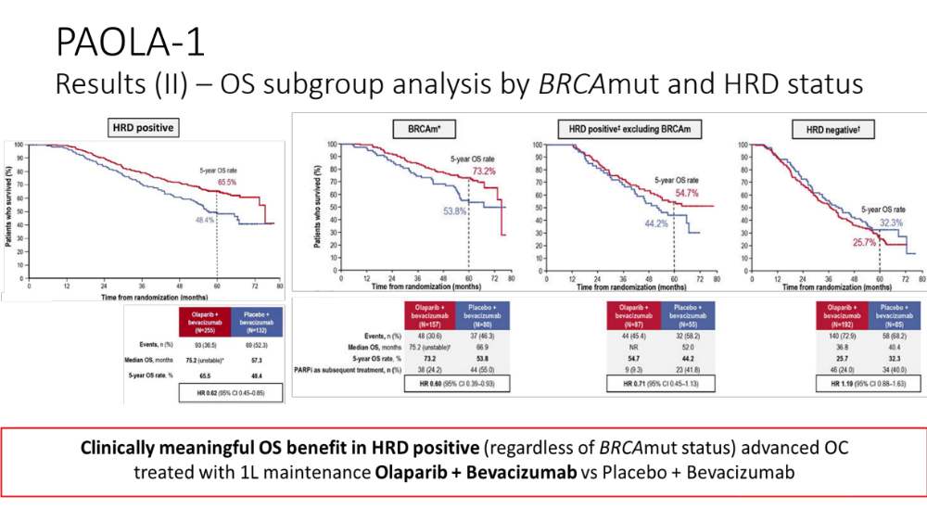
Δεδομένα συνολική επιβίωσης

Slide 15
Υποτροπιάζων καρκίνος ωοθηκών
Ο προχωρημένος καρκίνος ωοθηκών υποτροπιάζει σε υψηλό ποσοστό
Η αντιμετώπιση καθορίζεται από το χρόνο υποτροπής
Υποτροπές τουλάχιστον 6 μήνες μετά την αρχική χημειοθεραπεία θεωρούνται ότι έχουν υψηλή πιθανότητα ανταπόκρισης ξανά σε θεραπεία με βάση την πλατίνα
Υποτροπές σε μικρότερο χρονικό διάστημα θεωρούνται ανθεκτικές στα πλατινούχα φάρμακα και λαμβάνουν μονοθεραπεία με χημειοθεραπευτικά φάρμακα που είναι δραστικά στον καρκίνο ωοθηκών όπως είναι:
  Πεγκυλιωμένη λιποσωμιακή δοξορουβικίνη
  Πακλιταξέλη
  Τοποτεκάνη

Slide 16
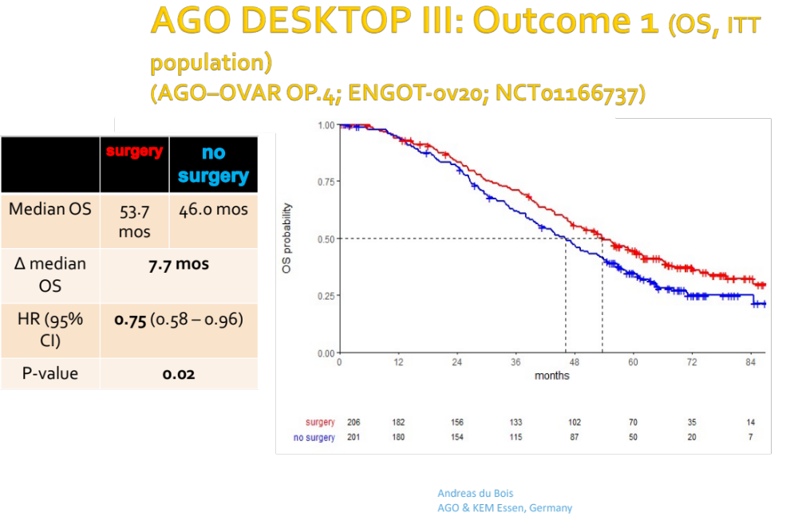

Slide 17
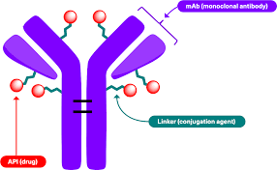
Νέες θεραπευτικές επιλογές στον καρκίνο ωοθηκών
Μέχρι πρόσφατα, όλες οι εγκεκριμένες θεραπείες στον καρκίνο των ωοθηκών στόχευαν απορυθμισμένους ενδοκυττάριους μηχανισμούς
Τα Συζεύγματα Αντισώματος–Φαρμάκου (Antibody Drug Conjugates – ADCs) προσφέρουν μια νέα θεραπευτική ευκαιρία: από τη στόχευση των μηχανισμών της καρκινογένεσης, στη στοχευμένη προσβολή του ίδιου του καρκινικού κυττάρου.

Slide 18








Examples of biomarkers exploited in ovarian cancer by ADCs and other targeted therapies in development
F u t u r e o f P l a t i n u m R e s i s t a n t O v a r i a n C a n c e r T r e a t m e n t F i e l d
HER-2
CDH6
GR
FRα
PD-1/ PD-L1
Reported expression in OC*¹⁻⁵ | 60–100% | 5–60% | 70% | 66% | 33-56%
Note: Some ADCs may only demonstrate efficacy in higher expression levels of the target antigen.^{6,7}
ADC, antibody-drug conjugate; CDH6, cadherin 6; FRα, folate receptor-α; GR, glucocorticoid receptor; HER-2, human epidermal growth factor receptor-2; OC, ovarian cancer; PD-L1, programmed cell death ligand-1.
1. Chelariu-Raicu A, et al. Int J Gynecol Cancer. 2023;33(3):420-429. 2. Veneris JT, et al. 2017;146(1):153-160. 3. Alwosaibai K, et al., 2023;23(1):13. 4. Kang J, et al. Diagnostics (Basel). 2023;13(20):3258. 5. Parvathareddy, SK, Sci Rep. 2021;11:3750. 6. Moore KN, et al. European Society for Medical Oncology (ESMO) Annual Meeting. 2019; Presentation 992O. 7. Meric-Bernstam F, et al. J Clin Oncol. 2024;42(1):47-58.

Slide 19

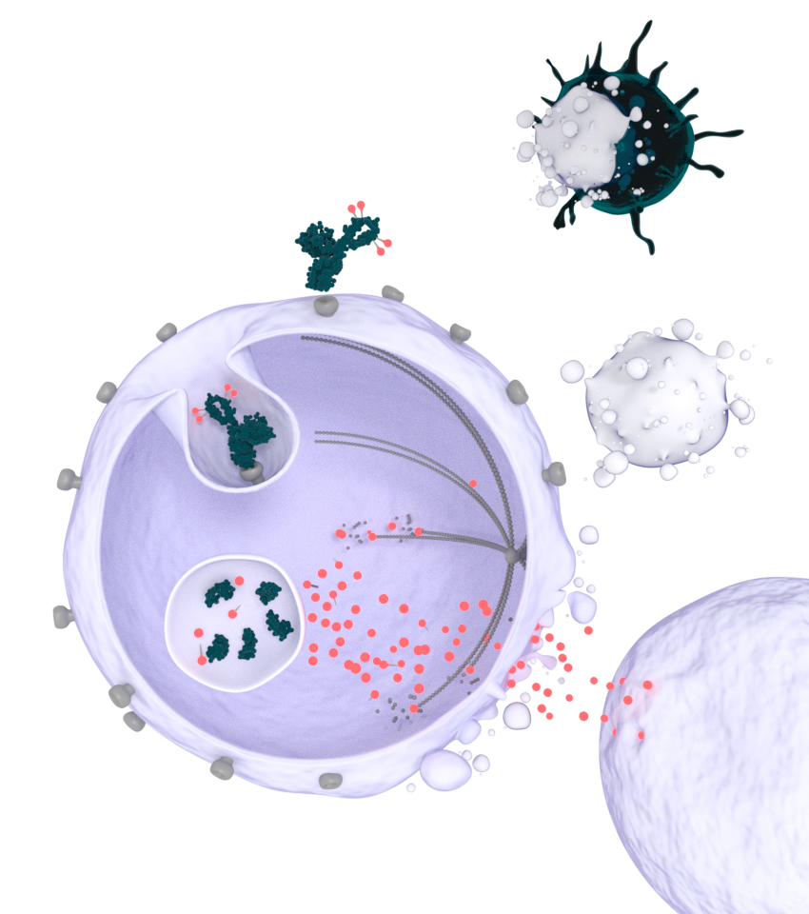

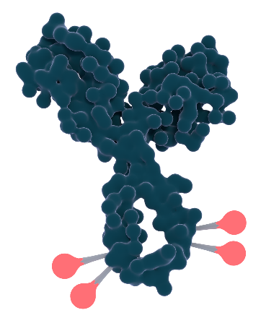


Mirvetuximab soravtansine MOA
H o w B i o m a r k e r s D r i v e t h e T r e a t m e n t D e c i s i o n i n O v a r i a n C a n c e r _ S p e c i a l F o c u s o n F R a
ADC structure and MOA¹⁻³ Name: Mirvetuximab soravtansine Antibody target: FRα
Payload: DM4
Conjugation: Via lysine (random)
DAR: ~3.4
MOA: Microtubule disruption
Bystander targeting: Yes
Binding and tumor penetration
Immune system engagement
Internalization
Cell death
FRα
OVARIAN CANCER
FRα binding arms
DM4:
Potent tubulin-targeting agent
Drug-to- antibody ratio:
~3.4
Lysosomal activation
Bystander killing
ADC, antibody-drug conjugate; DAR, drug-to-antibody ratio; FRα, folate receptor alpha; MOA, mechanism of action
1. Moore K, et al. Poster presented at: 2020 American Society of Clinical Oncology Annual Meeting; May 29-31, 2020; Virtual. Abstract TPS6103; 2. Ab O, et al. Mol Cancer Ther. 2015;14:1605-1613;
3. Mirvetuximab soravtansine, EMA SmPC, Nov 2024

Slide 20
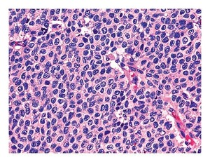
Sex cord tumors (SCTs)
Αποτελούν το 5-7% των όγκων της ωοθήκης
Περιλαμβάνουν τους κοκκιοκυτταρικούς όγκους (GCTs), τους όγκους από κύτταρα Sertoli-Leydig και τους όγκους με μεικτές ιστολογίες
Έχουν γενικά καλή πρόγνωση, μπορούν όμως να υποτροπιάσουν και στην υποτροπή η θεραπεία είναι χειρουργική με εναλλακτικές την ορμονοθεραπεία και τη χημειοθεραπεία
Οι κοκκιοκυτταρικοί όγκοι των ενηλίκων (aGCTs) χαρακτηρίζονται από μεταλλάξεις του FOXL2
Οι όγκοι Sertoli-Leydig χαρακτηρίζονται από σποραδικές μεταλλάξεις του DICER1
Shah et al, NEJM 2009

Slide 21
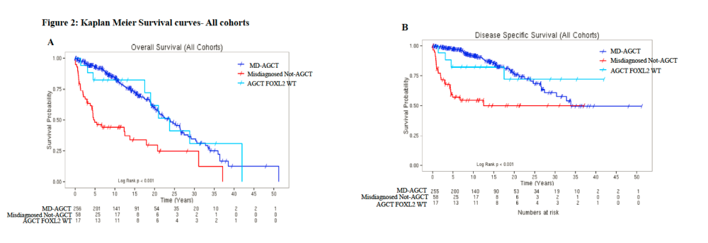
Sex cord tumors
Παθολογοανατομική επαναξιολόγηση 336 aGCT από 3 χώρες
20% αλλαγή διάγνωσης
McConehy et al, JNCI 2016

Slide 22
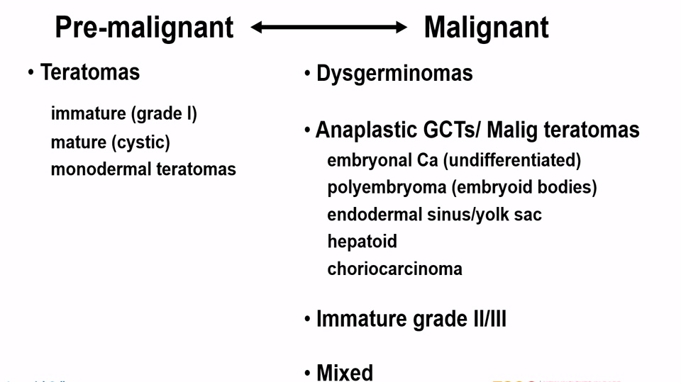
Germ cell tumors
2-3% όλων των όγκων ωοθήκης
Κυρίως σε νεαρές κοπέλες
Σχετίζονται με τη δυσγενεσία των γονάδων
Πιθανή σχέση με μεταλλάξεις σε KRAS και PI3KCA/AKT1

Slide 23
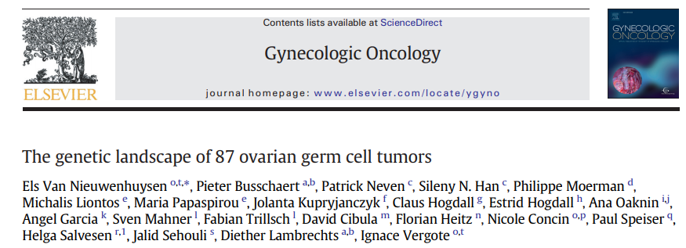
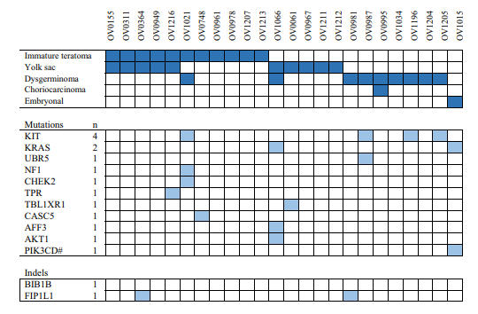
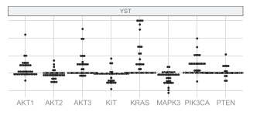
Germ cell tumors
Πολύ μικρός αριθμός μεταλλάξεων (0.05/Mb)
Συχνή γονιδιακή ενίσχυση PIK3CA/Akt1 σε όγκους λεκιθικού ασκού (79%)
12p gain (KRAS) σε 46/87 όγκους

Slide 24
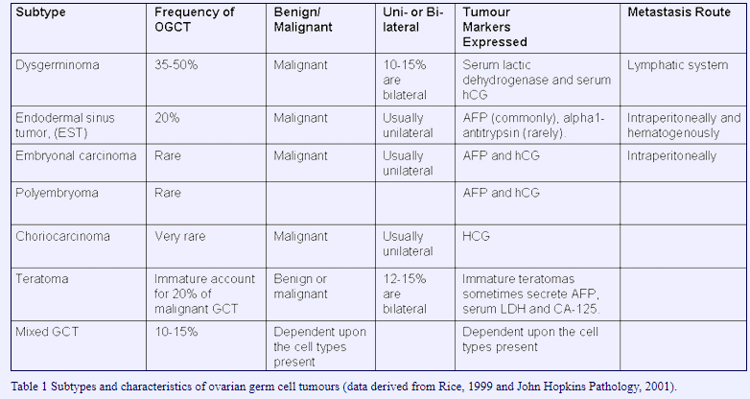
Germ cell tumors
Η διατήρηση γονιμότητας είναι εφικτή σε αυτές τις ασθενείς
Απαραίτητη προϋπόθεση η σωστή χειρουργική σταδιοποίηση
Επικουρική χημειοθεραπεία με BEP για ≥Ic
HDCT νωρίς σε περίπτωση υποτροπών
Οι ασθενείς που υποτροπιάζουν έχουν εξαιρετικά κακή πρόγνωση

Slide 25
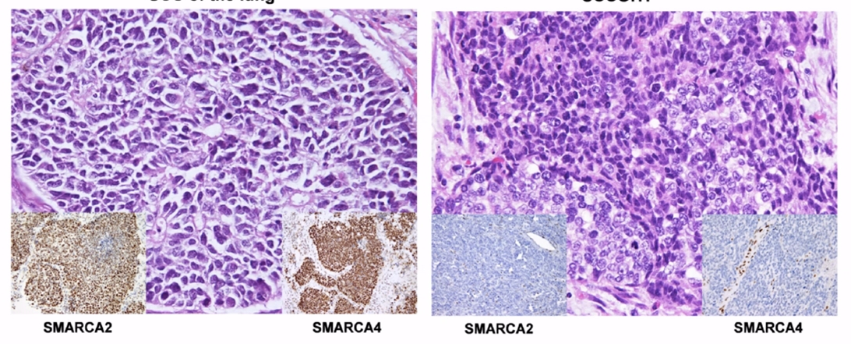
SCCOHT
Νεαρές γυναίκες με μεγάλους ετερόπλευρους όγκους
Υπερασβεστιαιμία στα 2/3 των περιπτώσεων
Σχετίζεται με γαμετική ή σωματική μετάλλαξη στο γονίδιο SMARCA4

Slide 26
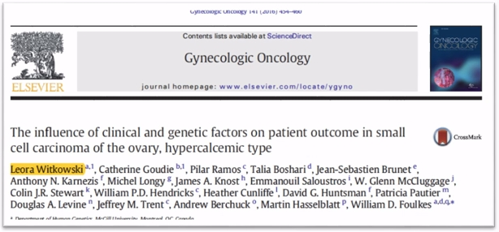
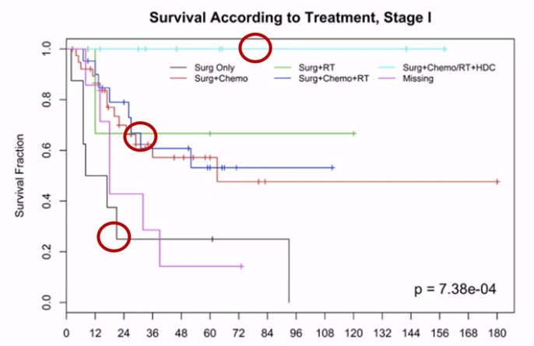
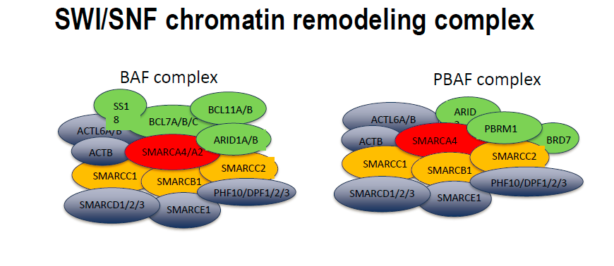
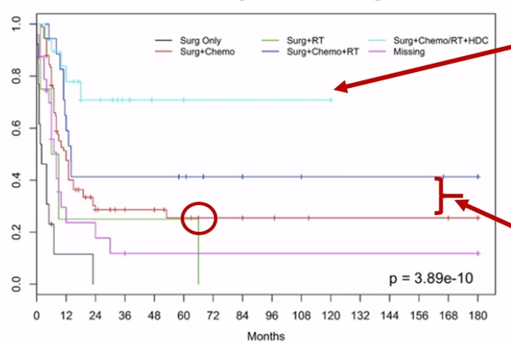
SCCOHT

Slide 27
Καρκίνος ενδομητρίου

Slide 28
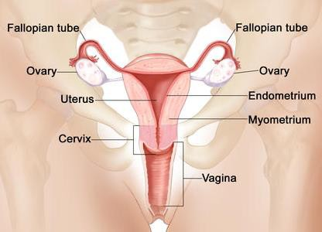
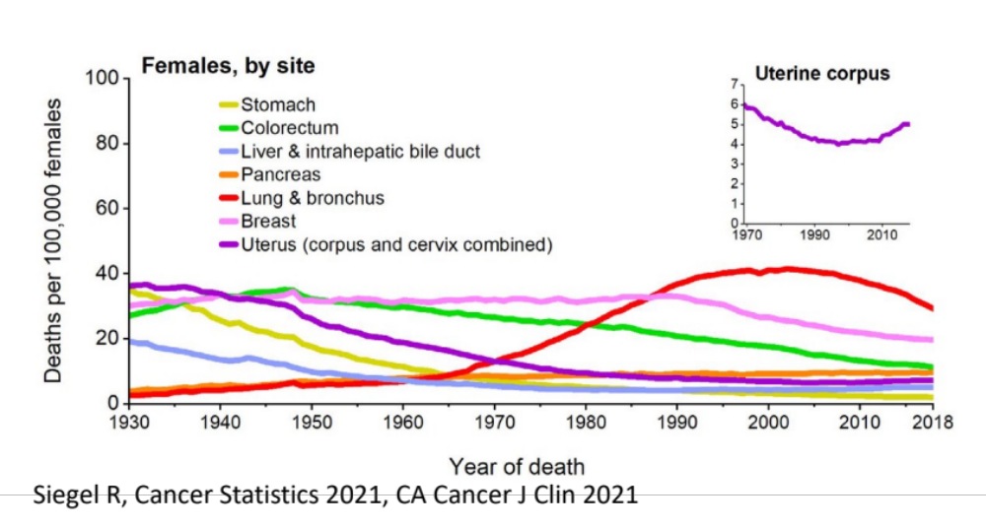
Επιδημιολογία - διάγνωση
Πως εκδηλώνεται συνήθως ο καρκίνος ενδομητρίου;
Γιατί αυξάνεται η επίπτωση και η θνητότητα της νόσου;
Το κλασικό σύμπτωμα του καρκίνου ενδομητρίου είναι η μητρορραγία

Slide 29
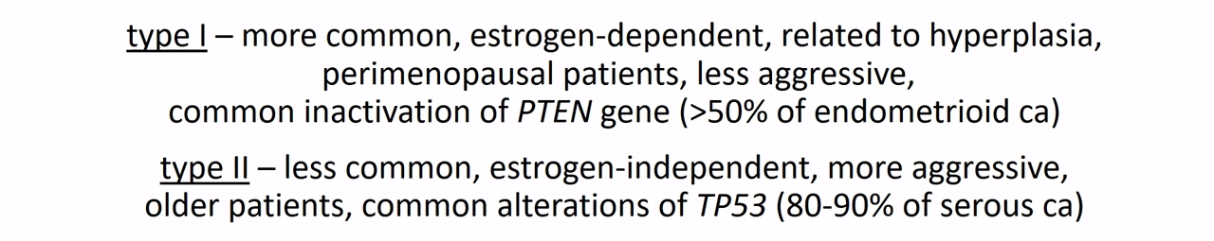
Παθολογική ανατομική
Ποιους διαφορετικούς τύπους καρκίνου ενδομητρίου γνωρίζουμε;
Ποια είναι η μοριακή ταξινόμηση του καρκίνου ενδομητρίου;
Μπορεί να γίνει μοριακή ταξινόμηση στις ασθενείς μας;

Slide 30

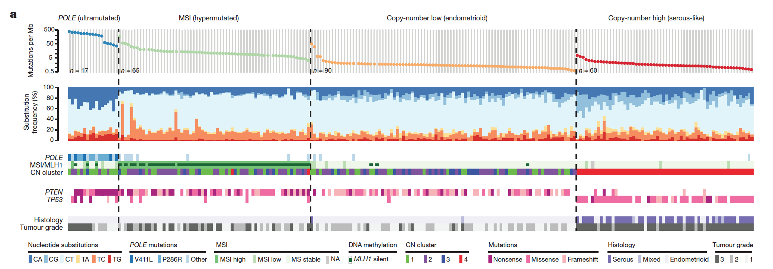

Molecular Subtypes of endometrial cancer
TGCA, Kandoth et al, Nature 2013

Slide 31


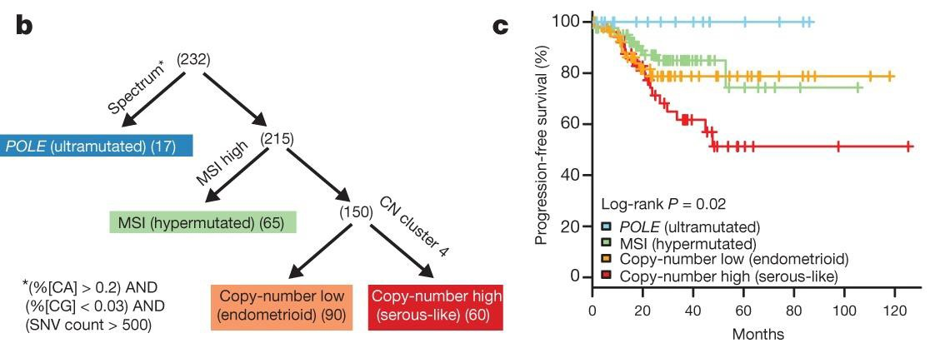

What the TCGA taught us…
Endometrial cancer is NOT ONE disease
Proprietary
Genomic classification highlighted
Genomic profile is prognostic
EC = heterogeneous group of diseases
Getz G, et al. Nature 2018;497:67–73
14

Slide 32
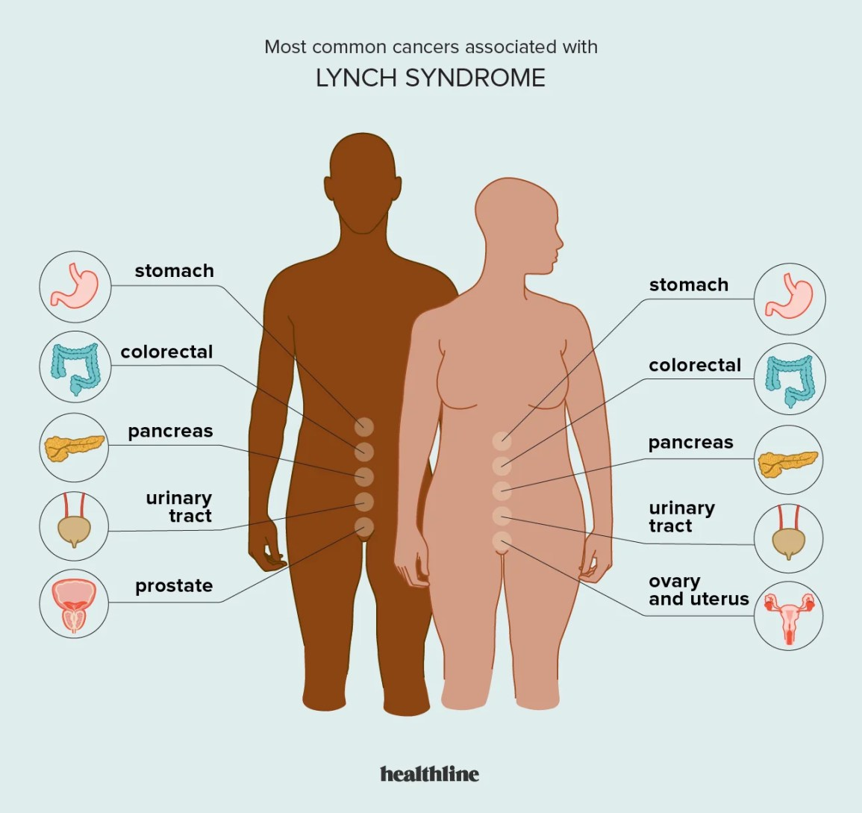
Κληρονομικά σύνδρομα καρκίνου ενδομητρίου
Υπάρχουν κληρονομικά σύνδρομα στον καρκίνο ενδομητρίου και πως μπορεί να γίνει η διερεύνησή τους;
Πρέπει να κάνουν έλεγχο οι συγγενείς των ασθενών και πως;

Slide 33
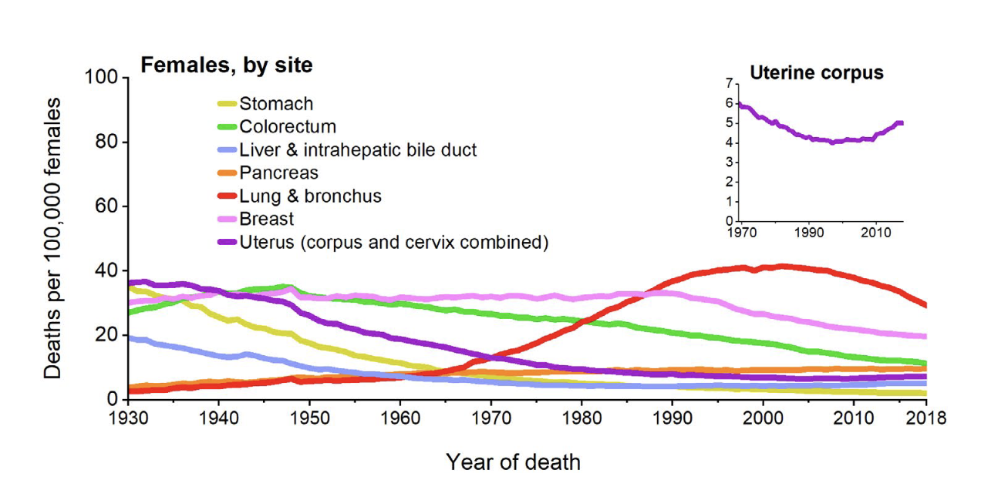
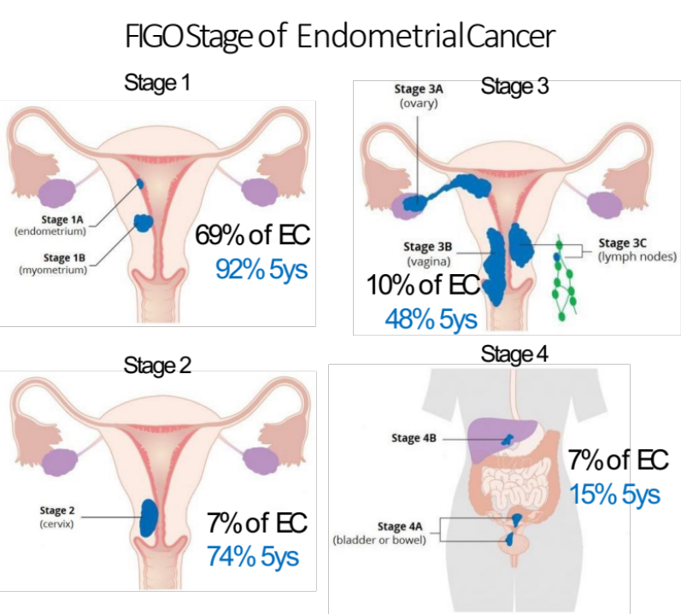
Καρκίνος ενδομητρίου
Ο συχνότερος γυναικολογικός καρκίνος
Ένα από τα λίγα νεοπλάσματα που αυξάνει και η επίπτωση και η θνητότητα
Η παχυσαρκία είναι σημαντικός παράγοντας κινδύνου
Η νόσος διαγιγνώσκεται συνήθως με διαγνωστική απόξεση μετά από κολπική αιμόρροια
Η σταδιοποίηση γίνεται απεικονιστικά με αξονικές τομογραφίες και χειρουργικά

Slide 34
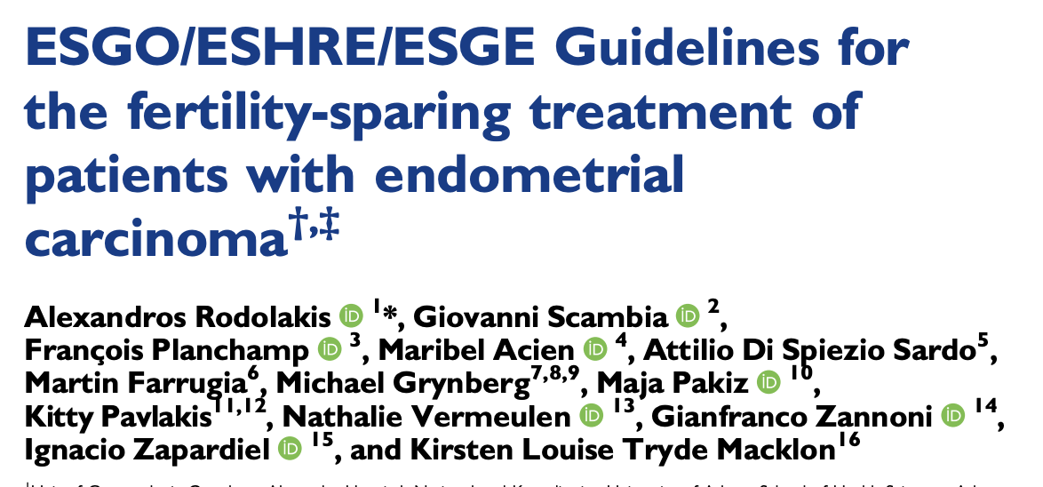
Χειρουργική αντιμετώπιση
Ποια είναι η ιδανική χειρουργική αντιμετώπιση των ασθενών με καρκίνο ενδομητρίου;
Μπορεί το χειρουργείο να γίνει λαπαροσκοπικά;
Υπάρχει δυνατότητα συντηρητικής αντιμετώπισης σε κάποιες ασθενείς;

Slide 35
Θεραπευτική καρκίνου ενδομητρίου
Μη μεταστατική νόσος
Η χειρουργική εξαίρεση της νόσου (κοιλιακή ολική υστερεκτομή μετά των εξαρτημάτων, πυελική λεμφαδενεκτομή και επιπλεκτομή) έχει σταδιοποιητικό και θεραπευτικό ρόλο
Με βάση τα ιστολογικά χαρακτηριστικά της νόσου (στάδιο, ιστολογικός τύπος, παρουσία λεμφαγγειακής διήθησης) και τα μοριακά χαρακτηριστικά, κατηγοριοποιούνται οι ασθενείς σε ομάδες κινδύνου υποτροπής
Θεραπευτικές επιλογές επικουρικής θεραπείας ανάλογα με τον κίνδυνο υποτροπής είναι:
  Η ακτινοθεραπεία (εξωτερική ακτινοθεραπεία ή/και βραχυθεραπεία)
  Η χημειοθεραπεία
Σημαντικό ποσοστό ασθενών έχει αρχικού σταδίου χαμηλής κακοήθειας νόσο και το χειρουργείο αποτελεί τη μοναδική θεραπευτική παρέμβαση

Slide 36
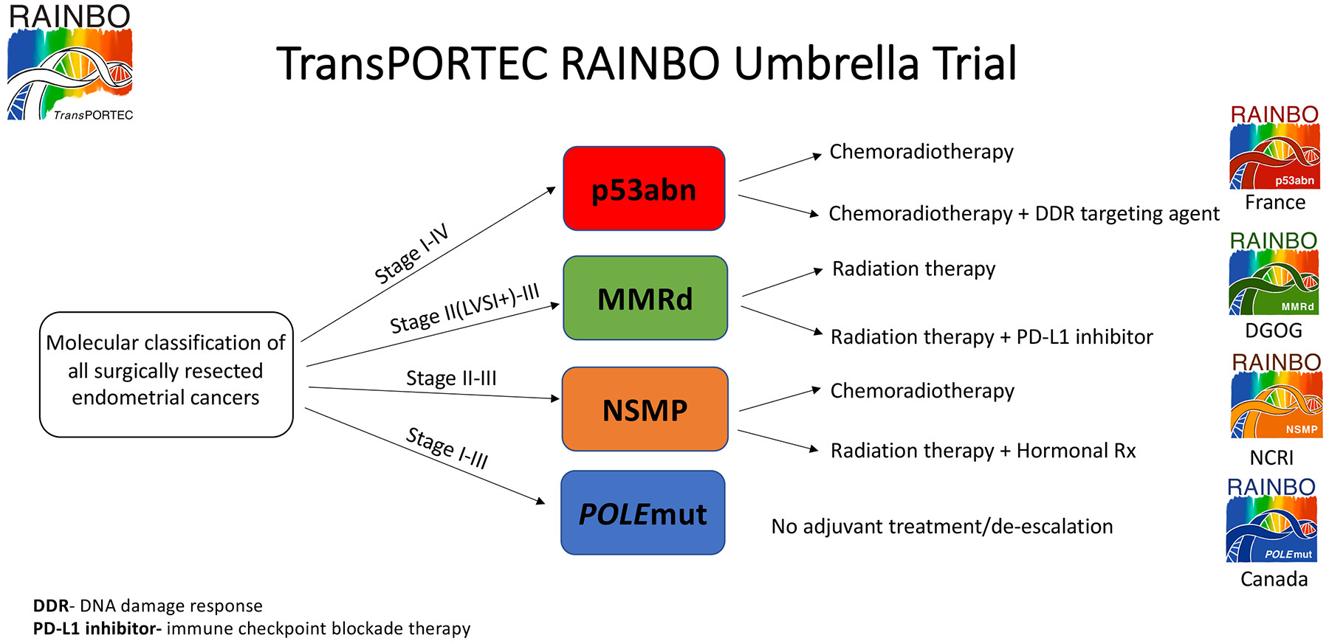
Συμπληρωματική θεραπεία
Ποιες ασθενείς χρειάζονται συμπληρωματική θεραπεία μετά το χειρουργείο;
Τι περιλαμβάνει η θεραπεία αυτή;

Slide 37
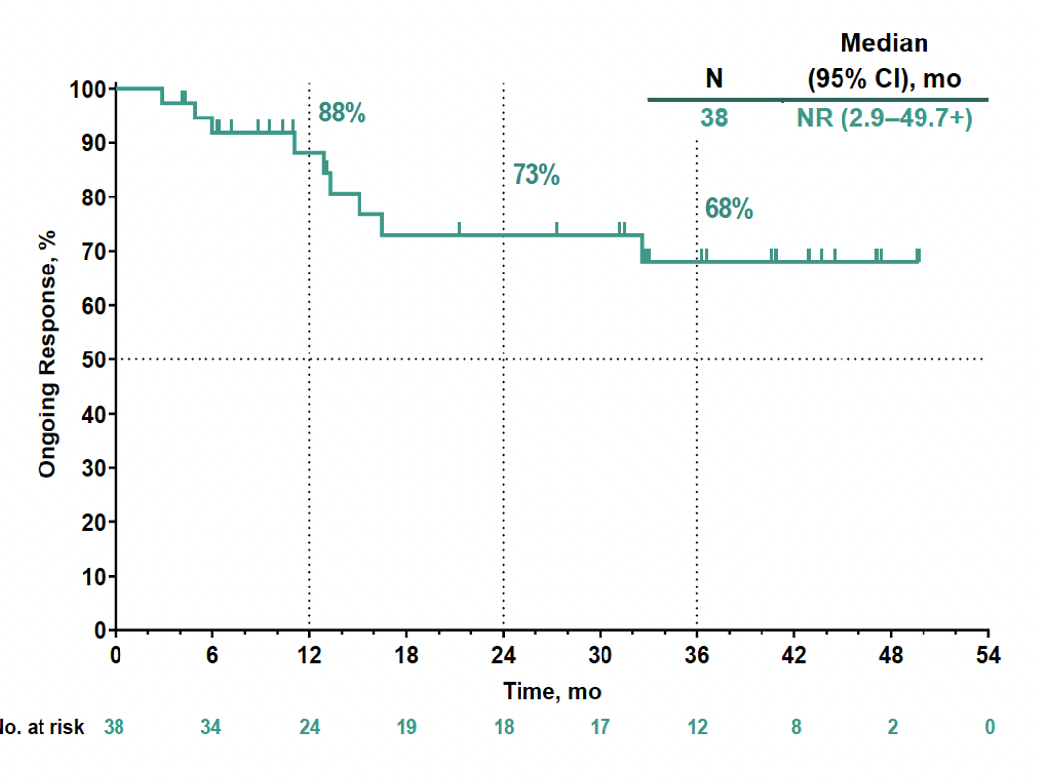
Θεραπευτική καρκίνου ενδομητρίου
Υποτροπιάζουσα - μεταστατική νόσος
Η χημειοθεραπεία με βάση την πλατίνα αποτελεί την θεραπευτική επιλογή 1^{ης γραμμής} (καρμποπλατίνη-πακλιταξέλη)
Οι ασθενείς που έχουν μικροδορυφορική αστάθεια (MSI-H, dMMR) έχουν σημαντικό όφελος από τη χρήση ανοσοθεραπείας (πεμπρολιζουμάμπη, ντοσταρλιμάμπη)
Περαιτέρω υποτροπές αντιμετωπίζονται με χημειοθεραπεία
Ασθενείς με χαμηλής κακοήθειας όγκους που εκφράζουν οιστρογονικούς υποδοχείς μπορούν να λάβουν ορμονοθεραπεία κυρίως με προγεσταγόνα

Slide 38
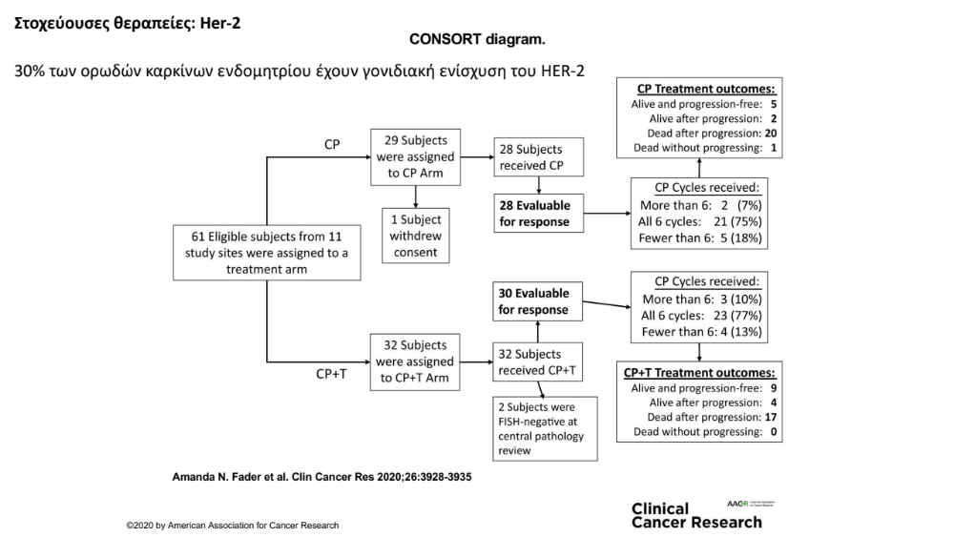
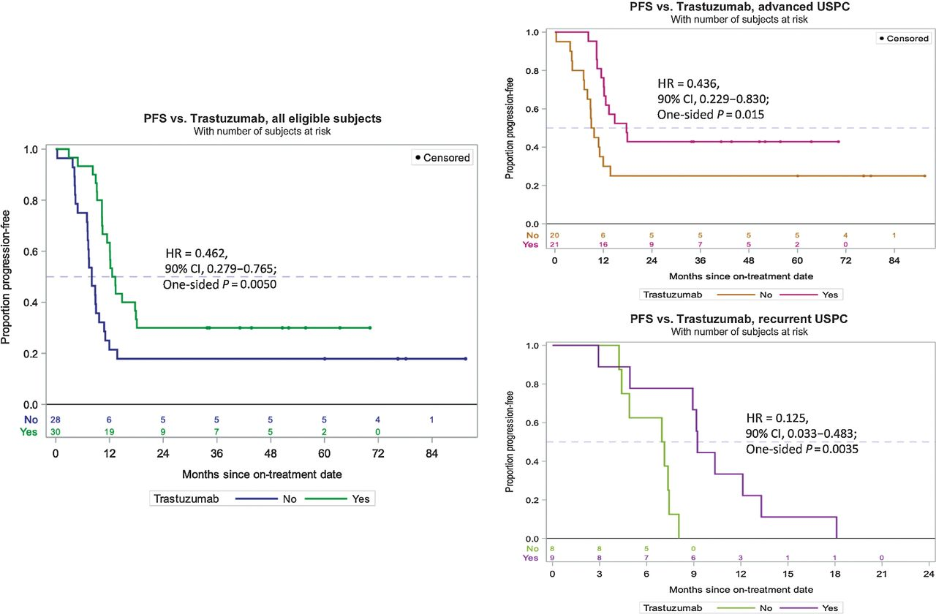
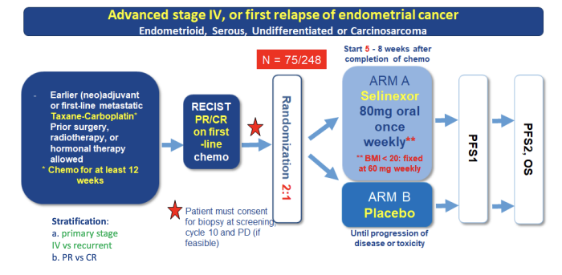
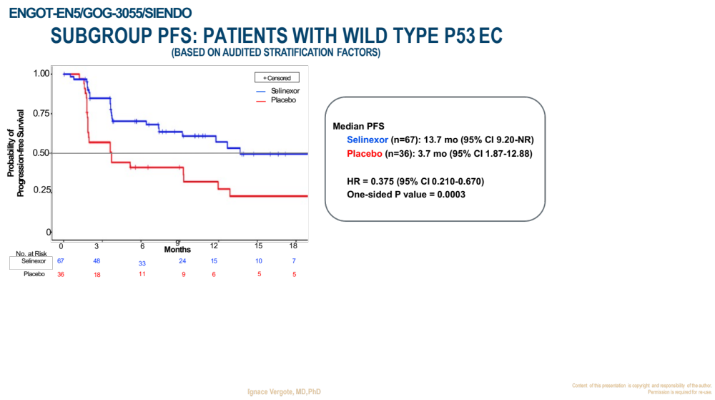
Στοχεύουσες θεραπείες στον καρκίνο ενδομητρίου

Slide 39
Καρκίνος τραχήλου της μήτρας

Slide 40
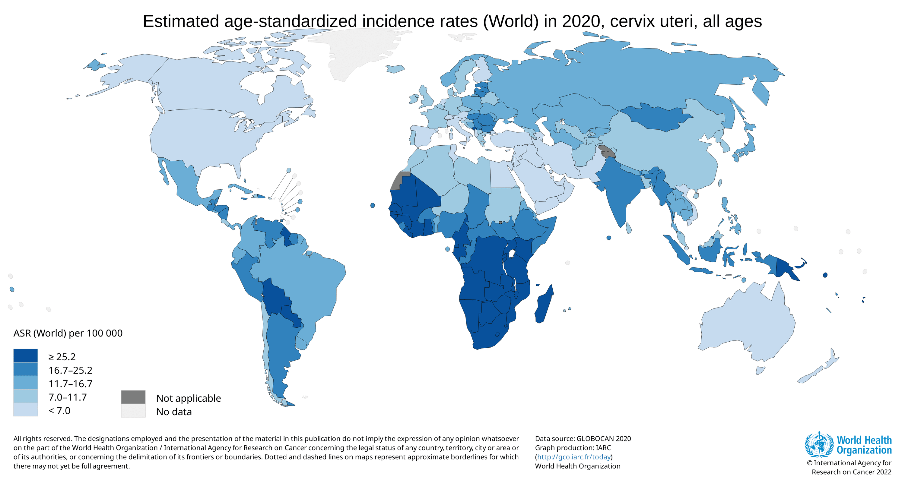
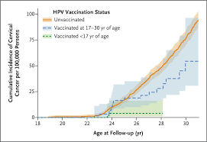
Επιδημιολογία - πρόληψη
Πως προκαλείται ο καρκίνος τραχήλου της μήτρας;
Παραμένει ο καρκίνος τραχήλου της μήτρας ένα συχνό πρόβλημα στην Ελλάδα;
Τι μπορούμε να κάνουμε για την πρόληψη της νόσου;

Slide 41
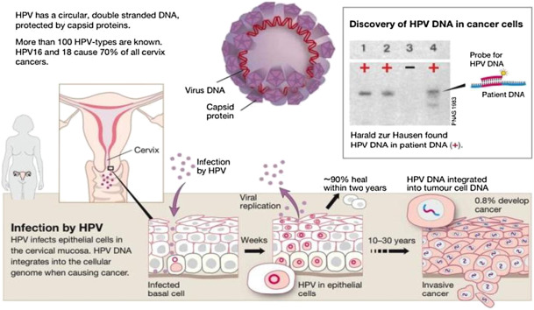
HPV DNA testing
Εξετάζει την παρουσία DNA του ιου HPV στο υλικό του κολποτραχηλικού επιχρίσματος
Έχει μεγαλύτερη ευαισθησία σε σχέση με την κυτταρολογική εξέταση
Η εξέταση μπορεί να πραγματοποιηθεί με το ίδιο υλικό που λαμβάνεται για το τεστ Παπανικολάου
Το τεστ ανιχνεύει διάφορους υποτύπους του ιού μεταξύ των οποίων τους 16 και 18 που σχετίζονται ισχυρότερα με την πρόκληση καρκίνου

Slide 42

HPV DNA testing
Κατευθυντήριες οδηγίες διεθνών οργανισμών
ΠΟΥ
HPV DNA test ξεκινώντας από την ηλικία των 30 ετών, κάθε 5 έως 10 χρόνια,
μετά την ηλικία των 50 ετών, ο έλεγχος μπορεί να διακοπεί μετά από δύο διαδοχικά αρνητικά αποτελέσματα ελέγχου
Ευρωπαϊκή Επιτροπή
HPV DNA test ως προτιμώμενη εξέταση προσυμπτωματικού ελέγχου για γυναίκες ηλικίας 30 έως 65 ετών, ανά 5ετία ή περισσότερο
ΗΠΑ (USPSTF)
HPV DNA test ή HPV/Pap
HPV DNA test κάθε 5 έτη ή συν-έλεγχος HPV DNA test /Pap κάθε 5 έτη ή τεστ Παπ κάθε 3 έτη
Cervical Cancer Screening, IARC Handbooks of Cancer Prevention Volume 18, IARC 2022 . WHO guideline for screening and treatment of cervical pre-cancer lesions for cervical cancer prevention, second edition, WHO 2021. The Cancer Atlas, 3rd Edition, 2019. Figure from: https://www.iarc.who.int/infographics/iarc-handbook-cervical-cancer-screening/; accessed Nov 2023

Slide 43

Παθολογική ανατομική
Ποιους ιστολογικούς τύπους αναγνωρίζουμε στον καρκίνο τραχήλου της μήτρας;

Slide 44

Διάγνωση-σταδιοποίηση
Η διάγνωση τίθεται είτε στα πλαίσια προσυμπτωματικού ελέγχου είτε λόγω συμπτωμάτων (κολπικής αιμόρροιας) με βιοψία τραχήλου
Η σταδιοποίηση είναι κλινική και απεικονιστική με τη χρήση Mαγνητικής τομογραφίας πυέλου και αξονικών κοιλίας-θώρακος για τον αποκλεισμό μεταστατικής νόσου

Slide 45

Θεραπεία
Ποιοι ασθενείς με καρκίνο τραχήλου μήτρας πρέπει να χειρουργούνται;
Ποια είναι η αντιμετώπιση των τοπικά προχωρημένων περιπτώσεων;

Slide 46

Θεραπευτική καρκίνου τραχήλου μήτρας
Τοπική νόσος (εώς στάδιο ΙΒ1): χειρουργική αντιμετώπιση
Τοπικά προχωρημένη νόσος (ΙΒ2-IVA): συνδυασμένη ταυτόχρονη χημειο-ακτινοθεραπεία και βραχυθεραπεία
Η χημειοθεραπεία επιλογής είναι η εβδομαδιαία χορήγησης ακτινοευαισθητοποιού δόσης σισπλατίνης
Μεταστατική νόσος: συστηματική αγωγή με χημειοθεραπεία (πακλιταξέλη και πλατίνα) σε συνδυασμό με αντιαγγειογενετική αγωγή (αντι-VEGF αντίσωμα μπεβασιζουμάμπη) και ανοσοθεραπεία (πεμπρολιζουμάμπη)
Προσοχή! Η μπεβασιζουμάμπη αυξάνει τον κίνδυνο συριγγίων σε ασθενείς που έχουν ακτινοβοληθεί πρόσφατα

Slide 47

Θεραπεία
Τι θεραπευτικές δυνατότητες έχουμε για τις ασθενείς με υποτροπιάζουσα ή μεταστατική νόσο;
Ποιους βιοδείκτες πρέπει να αναλύουμε;

Slide 48


Slide 49

GOG 227-C
Bevacizumab
PFS of Bev (Blue) versus
GOG Historical Database
(Failing one or two cytotoxic
regimens, not including
chemo-RT)
GOG Historical Database
(Failing one or two cytotoxic
regimens, not including
chemo-RT)
Monk BJ et al J Clin Oncol. 2009 Mar 1;27(7):1069-74.

